Slide 1


Secretaria Municipal de Saúde - SMS
Central do Cidadão

Slide 2


Sistema Único de Saúde - SUS
Um dos maiores sistemas de saúde pública do mundo;
Constituição Federal 1988:
“Saúde direito de todos e dever do Estado”;
Gestão abrange os três entes federativos:
União, Estado e Município;

Slide 3
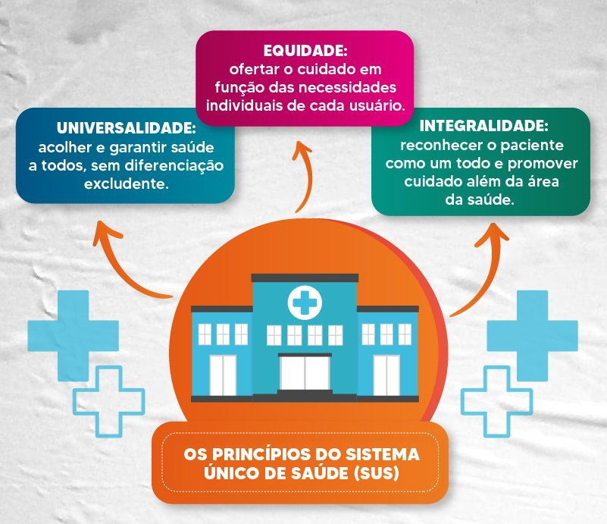
Sistema Único de Saúde - SUS
Amparado em princípios:
  Universalidade
  Equidade
  Integralidade
Organização:
  Regionalização e Hierarquização
  Descentralização e Comando Único
  Participação Popular

Slide 4
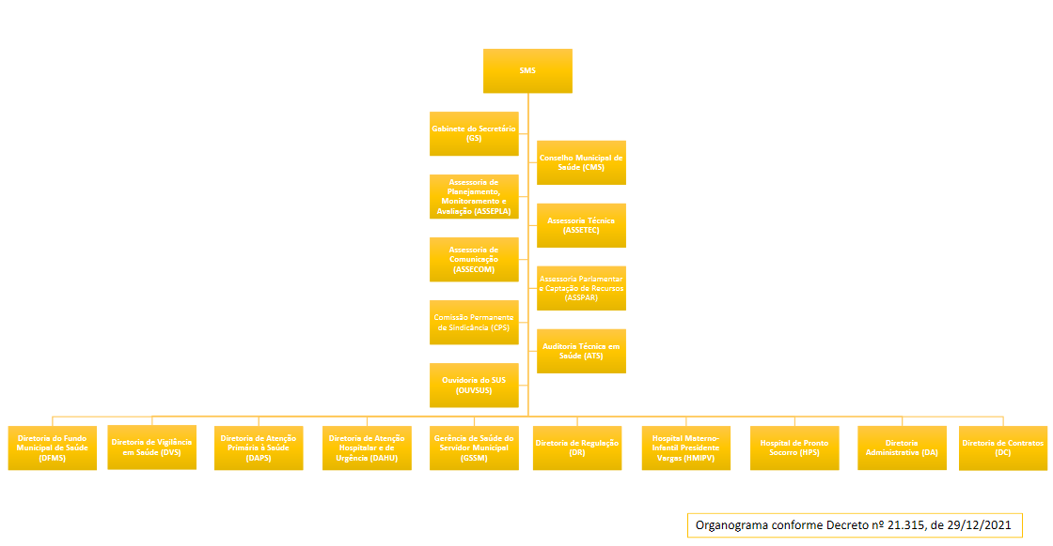
Secretaria Municipal de Saúde - SMS
Alinhada aos princípios do SUS, a SMS gerencia o sistema de saúde do município;

Slide 5

Secretaria Municipal de Saúde - SMS
Estão sob responsabilidade direta e indireta da SMS:
  132 Unidades de Saúde
  4 Unidades de Pronto Atendimento
  SAMU - 192
  2 Hospitais próprios (HPS e HMIPV)
  Convênios e Contatos com Hospitais e Clínicas
  Vigilância em Saúde *
https://prefeitura.poa.br/sms/servicos
@saudepoa

Slide 6
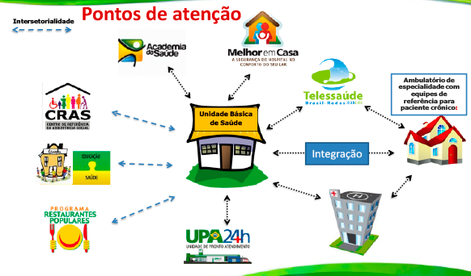
Secretaria Municipal de Saúde - SMS
Unidades de Saúde (US) / Postos de Saúde ou UBS
Unidades de Saúde

Slide 7
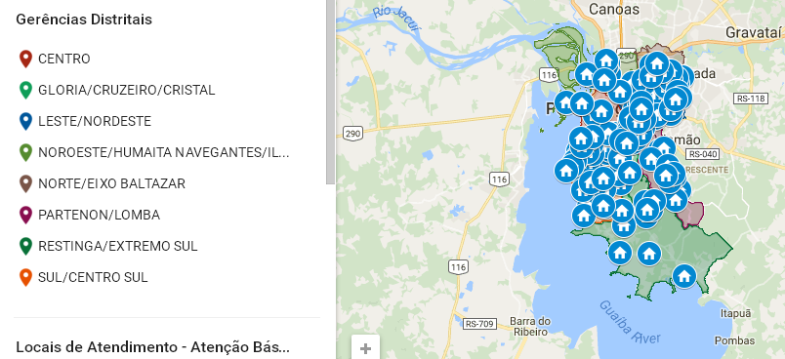
Secretaria Municipal de Saúde - SMS
Unidades de Saúde (US)
GeoSaude

Slide 8


Secretaria Municipal de Saúde - SMS
Acesso à Medicamentos:
Medicamentos Básicos
Medicamentos Especiais

Slide 9
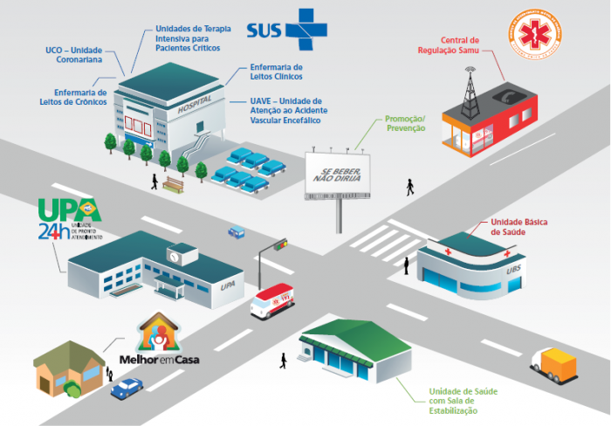
Secretaria Municipal de Saúde - SMS
Serviços de Urgência e Emergência - UPA / SAMU 192
Urgência e Emergência

Slide 10

Secretaria Municipal de Saúde - SMS
Serviços Especializados - Regulação
US, UPA
UPA, Hospitais

Slide 11

Ouvidoria SUS
São unidades administrativas dos órgãos e entidades integrantes do Sistema Único de Saúde (SUS), cuja missão é viabilizar os direitos dos(as) cidadãos(ãs) de serem ouvidos, e terem suas manifestações pessoais e coletivas tratadas adequadamente no âmbito do SUS.

Slide 12


Ouvidoria SUS
Baseado nos princípios e diretrizes do SUS, a Ouvidoria está amparada em ideais de democracia e de participação dos usuários ; tem como objetivo principal garantir e ampliar o acesso do cidadão na busca efetiva de seus direitos, atuando enquanto ferramenta de gestão e instrumento de fortalecimento do controle social.

Slide 13

Ouvidoria SUS
A Ouvidoria do SUS - OUVSUS é o setor responsável por receber:
reclamações,
denúncias,
sugestões,
elogios
e demais manifestações dos cidadãos quanto aos serviços e atendimentos prestados pelo SUS.

Slide 14
Ouvidoria SUS
A manifestação deve ser registrada sempre que o (a) cidadão (ã):
Solicitar assistência (Ex: consultas, atendimentos, tratamentos, exames, medicamentos);
Relatar uma insatisfação (Ex: insatisfação com algum profissional de saúde, demora no atendimento, falta de material na unidade de saúde, falta de medicamento, etc.);
Denunciar uma irregularidade (Ex: Não cumprimento de carga horária pelo profissional de saúde, Cobrança por procedimentos cobertos pelo SUS, Negligência médica, etc.);
Registrar elogios e/ou sugestões relacionados à saúde (Ex: elogiar o atendimento recebido / o profissional que o atendeu, sugerir a Inclusão de medicamento no SUS / contratação de profissionais, etc.).

Slide 15
Ouvidoria SUS
Ouvidorias do SUS, e o seu papel dentro da Gestão do Sistema Público de Saúde:
https://youtu.be/J_LQfiVDp2A

Slide 16

Ouvidoria SMS/POA
Ouvidoria SMS

Slide 17
Ouvidoria SMS/POA
Atendimento da Ouvidoria

Slide 18
Ouvidoria SMS/POA
Ouvidoria recebe as manifestações através dos canais de acesso;
Gerado um número de protocolo nos sistemas utilizados, que é informado ao cidadão;
O protocolo é encaminhado à área demandada para manifestação; (PRAZO)
Protocolo retorna à ouvidoria para a formatação da resposta e envio ao cidadão;

Slide 19
Ouvidoria SMS/POA
A Ouvidoria recebe as manifestações através dos canais de acesso;
É gerado um número de protocolo nos sistemas utilizados, que é informado ao cidadão; (prazo resposta 30 dias*);
O protocolo é encaminhado à área demandada para manifestação; (20 dias*);
O protocolo retorna à ouvidoria para a formatação da resposta e envio ao cidadão;
*prazo resposta ao cidadão (ã) pode ser prorrogado uma única vez por igual período.

Slide 20

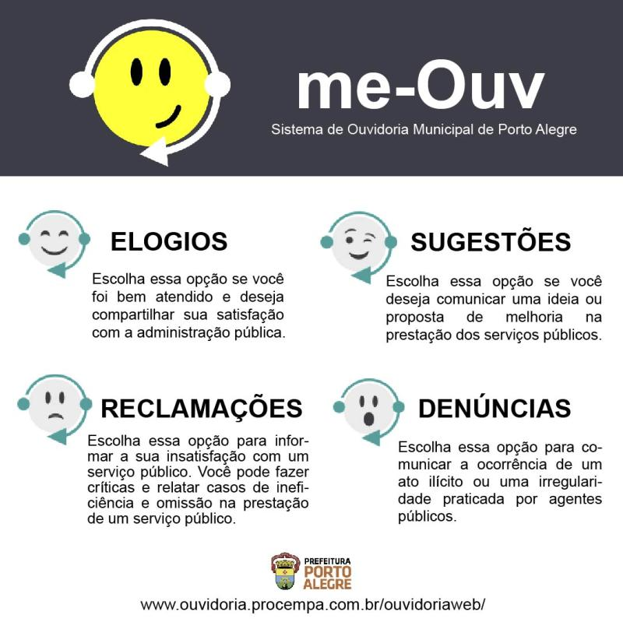

Ouvidoria SMS/POA
A Ouvidoria responde pelos sistemas 136 Ouvidor SUS e 156+POA;
Sistema Me-Ouv (Ouvidoria Geral do Município);
Sistema e-SIC (Solicitação Informações ao Cidadão);
Solicitações de Negativas;

Slide 21
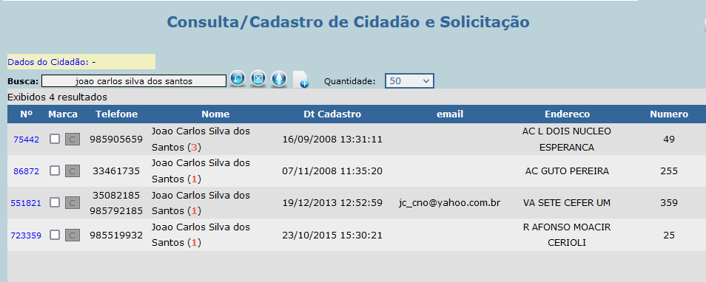
Qualificando o trabalho
Cadastro do (a) cidadão (ã) - homônimos

Slide 22
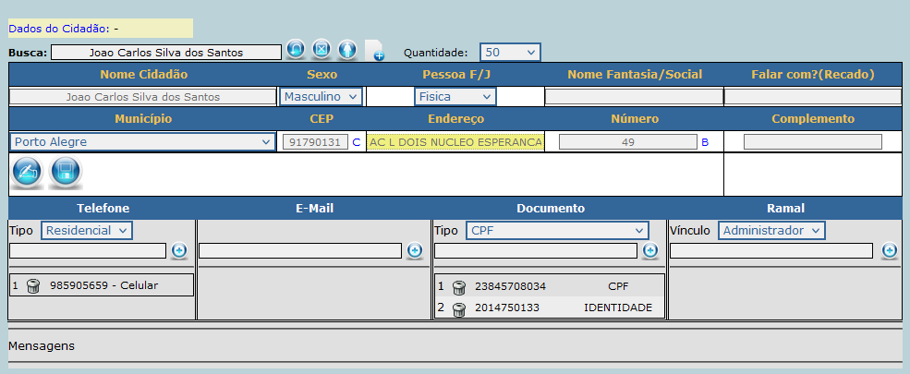
Qualificando o trabalho
Cadastro do (a) cidadão (ã) - dados completos

Slide 23
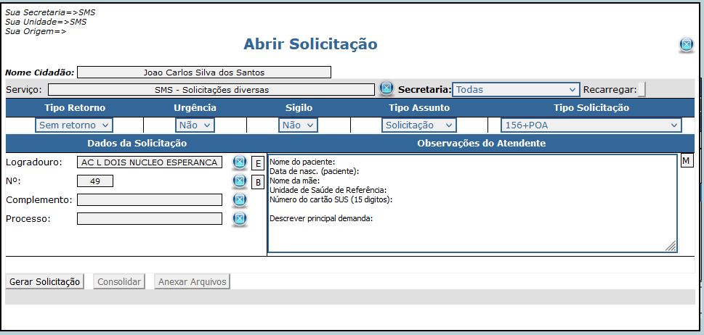
Qualificando o trabalho
Cadastro do (a) cidadão (ã) - dados completos

Slide 24
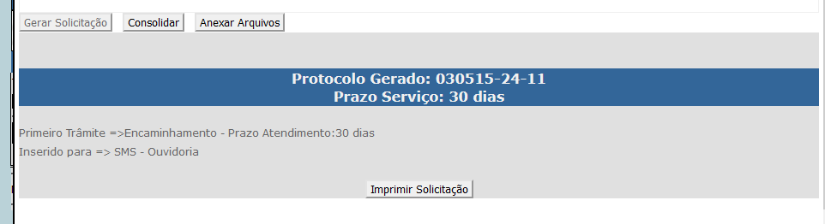
Qualificando o trabalho
Tipo de retorno e prazo de resposta:

Slide 25


Registro ou não ?
Não consegue agendar consulta na US
Demora no atendimento na UPA
Falta de medicamento XXX
Informações sobre consulta com dermatologista
Previsão do agendamento de RX
Elogio à funcionário de US
Mau atendimento Hospital XXXX
Falta de Médico na US
Não atendimento SAMU

Slide 26
Registro ou não ?
Falta de Médico na UPA de Viamão
Demora atendimento no Hospital XXXX
Denúncia de funcionário chefia do Hospital YYY
Reclamação de resposta da Ouvidoria
Informações vacinas

Slide 27


Muito obrigado!
Roibison Portela
Ouvidoria SMS-POA

